Slide 1







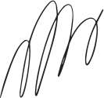

Manajemen Kas
KELOMPOK 4

Slide 2




Anggota Kelompok
Jeremia Gamylael
Zahra Fairus
170304200012
170304200022
Yassirullah Apta S
Shaffa Annisa P
170304200006
Ravi Prianka J
170304200015
170304200027

Slide 3




1
Contents
Pengertian
2
Tujuan
3
Manfaat
4
Faktor
5
Jenis-Jenis

Slide 4

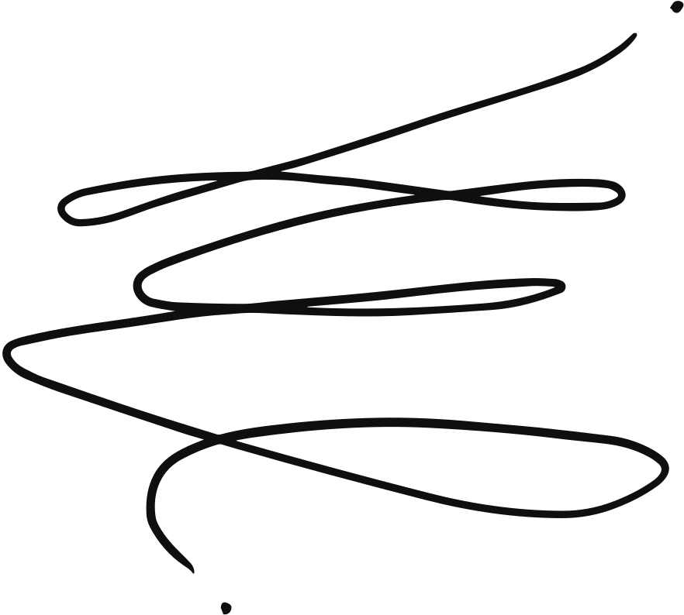

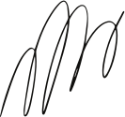

Manajemen Kas
1
Manajemen kas adalah serangkaian aktivitas yang meramalkan, merencanakan, mengumpulkan, membelanjakan, dan berinvestasi dalam bisnis agar bisnis tetap berjalan lancar. Jika Anda tidak mengelola uang tunai Anda dengan baik, bahkan jika Anda untung, Anda akan kehilangan likuiditas dan bangkrut.

Slide 5
Tujuan Manajemen Kas
LIKUIDITAS
EARNING
Manajemen wajib secara sadar menjaga likuiditas & jumlah kas yg harus ada pada perusahaan
Setiap pengeluaran perusahaan mempunyai tujuan untuk memperoleh kemungkinan hasil yang lebih besar daripada kas yg dikeluarkan. Dan pula manajemen wajib mengklaim pembayaran yang dilakukan secara ekonomis.

Slide 6


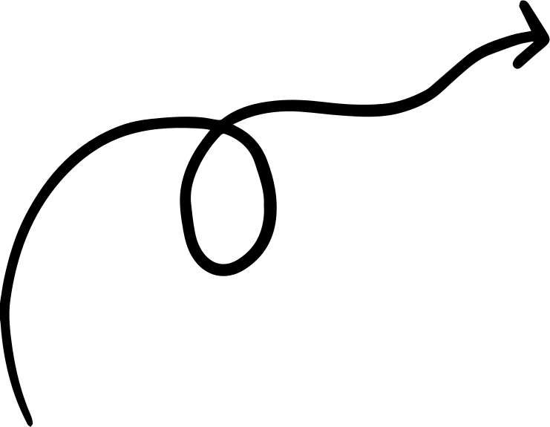
Manfaat Manajemen kas
Manajemen kas memiliki manfaat bagi perusahaan, yaitu:
  Dapat memanfaatkan potongan/discount pemasaran
  Penilaian kelayakan kredit
  Peluang mengambil kesempatan yang baik
  Likuiditas yang cukup untuk menghadapi keadaan darurat.

Slide 7


Faktor yang mempengaruhi Manajemen Kas
  Faktor yang mempengaruhi bertambahnya kas, yaitu investasi dari pemilik saham, hutang yang bersumber dari perusahaan, Piutang, Penyusutan,Penjualan kas, Penjualan aktiva tetap
  Faktor yang mempengaruhi berkurangnya kas, yaitu Buy back saham, Pemenuhan kewajiban seperti hutang dan bunga, Pembiayaan deviden, Kegiatan operasional, Pembelian aktiva tetap, Pembayaran hutang perdagangan

Slide 8


Jenis-Jenis Manajemen Kas
Manajemen kas memiliki jenis-jenis yang diterapkan di dalam perusahaan, yaitu sebagai berikut:
  Model Persediaan/Model Baumol
Model manajemen persediaan kas diciptakan oleh seorang ahli yang bernama baumol. Baumol menjelashkan bahwa kebutuhan kas dalam suatu perusahaan akan hampir sama dengan penggunaan persediaan.
  Model Orr
Model Miler dan Orr merumuskan manajemen kas, sebagai berikut:
  Keadaan penggunaan dan pemasukan kas yang bersifat acak.
  Bilamana saldo kas mencapai batas atas, maka perusahaan perlu melakukan perubahan dalam jumlah tertentu atas kas agar saldo kembali ke jumlah yang diinginkan.

Slide 9

Contoh Soal
MODEL MILLER ORR
Penyimpangan aliran kas bersih harian adalah Rp2.000,00, tingkat bunga adalah 10% per tahun, biaya transaksi pembelian surat berharga adalah Rp. 100.000. Berapa saldo kas sasaran dan batas atas jika batas bawahnya adalah Rp 0?
k = 0,1 / 365 = 0,000274
Varians aliran kas bersih harian:
σ2 = (2.000)2 = Rp. 4.000.000
Batas bawah (z) dan batas atas (h) dihitung sebagai berikut:
z = [3 x 100.000 x 4.000.000 / (4 x 0,000274)]1/3
= Rp. 103.068
h = Rp. 103.0 68 x 3
= Rp. 309.204
Rata-rata saldo kas adalah
C = (4 x Rp. 103.068)/3
= Rp. 137.424

Slide 10
Contoh Soal
1.SAFETY CASH BALANCE
Perusahan Armadda menetapkan bahwa safety level of cash harus cukup
untuk menutup pengeluaran selama 7 hari. Pengeluaran kas rata-rata sehari
berjumlah Rp. 600.000,00.
Jadi, Safety level of cash Balance = 7 x Rp. 600.000,00 = Rp. 4.200.000,00
Selama 3 hari puncak dalam bulan Agustus pengeluaran kas perusahaan
Armadda berturut-turut Rp750.000,00, Rp800.000,00, Rp850.000,00.
Rata-rata pengeluaran kas = Rp. 800.000,00
Bilamana jumlah hari yang diinginkan pada periode puncak adalah 5 hari. Maka
safety level of cash Balance pada periode puncak perusahaan Armadda adalah
5 x Rp. 800.000,00 = Rp. 4.000.000,00.

Slide 11
Contoh Soal
25
Contoh:
Kebutuhan kas perusahaan selama satu bulan Rp. 20 juta. Perusahaan memperoleh kas dengan menjual surat berharga. Biaya transaksi perolehan kas adalah Rp. 10 ribu, sedangkan tingkat bunga adalah 18% per tahun, atau 1,5% per bulan. Saldo kas dapat dihitung sebagai berikut:
C = [(2 x 10.000 x 20.000.000)/0,015)]1/2
= Rp. 5.163.978
Saldo kas yang optimal adalah Rp. 5.163.978.
Dalam periode satu bulan, perusahaan melakukan order pengisian kas sebanyak:
= 20juta/5,163 juta = 3,9 kali atau sekitar empat kali.
TC = (5.163.978/2) x 0,015 + (20.000.000/5.163.978) x 10.000
TC = 38.730 + 38.730
= 77.460
20
15
10
5
0
Item 1
Item 2
Item 3
Item 4
Item 5

Slide 12
Kesimpulan
Manajemen kas adalah serangkaian aktivitas yang meramalkan, merencanakan, mengumpulkan, membelanjakan, dan berinvestasi dalam bisnis agar likuiditas bisnis tetap terjaga dan mengklaim pembayaran yang dilakukan secara ekonomis. Selain itu, manajemen kas juga bermanfaat untuk memanfaatkan discount pemasaran, penilaian kelayakan kredit, Peluang mengambil kesempatan yang baik, dan likuiditas yang cukup untuk menghadapi keadaan darurat. Manajemen kas sendiri dapat bersifat menambah dan mengurangi kas perusahaan yang dilakukan dalam berbagai jenis seperti model baumol dan model orr.

Slide 13
Thanks

